Slide 1
Емельянова Александра Ольгердовна
Преподаватель спец.дисциплин Новороссийского колледжа строительства и экономики

Slide 2
Хранение и распределение газа

Slide 3
  Газ потребляется неравномерно в течение суток, дней недели сезонов года и поэтому возникает необходимость аккумулирования его избытка в часы минимального потребления и возвращения в сеть в часы пикового потребления.

Slide 4
Для компенсации суточной неравномерности потребления газа широко используется метод его аккумулирования в последнем участке газопровода, а так же использование газгольдеров высокого и низкого давления.

Slide 5
Для покрытия сезонной неравномерности потребления газа применяются крупные подземные хранилища.

Slide 6
Хранение газа в газгольдерах
Газгольдеры – это сосуды большого объема, предназначенные для хранения газа под давлением. Различают газгольдеры низкого до 4 КПа и высокого от 70КПа до 100КПа;

Slide 7
В газгольдерах низкого давления объем хранения является переменным, а давление при изменении объема практически не изменяется. Различают газгольдеры мокрого и сухого хранения.

Slide 8
Мокрые газгольдеры – состоят из двух частей – подвижной(внутренней в виде цилиндра со сферической кровлей) и неподвижной – вертикального цилиндрического резервуара заполненного водой. Если газгольдер большого (более 6000м³ объема) колокол делают составным из обечаек телескопически выдвигающихся друг из друга.

Slide 9
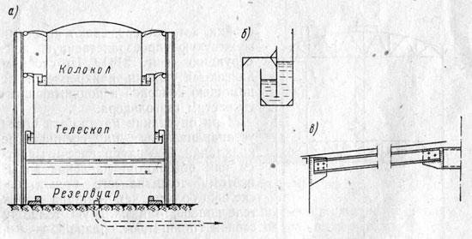

Slide 10
Сухие газгольдеры – состоят из вертикального корпуса цилиндрической или многогранной формы с днищем и кровлей, внутри которой находится подвижная шайба (поршень), снабженная специальным уплотнением. Такие газгольдеры обладают достаточно низкой аккумулирующей способностью.

Slide 11
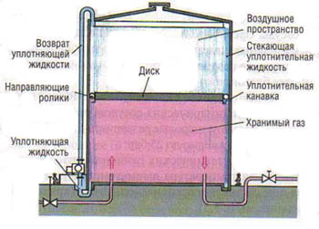

Slide 12
Газгольдеры высокого давления – имеют неизменный геометрический объем, но давление в них по мере наполнения и опорожнения меняется. Они изготавливаются цилиндрические и сферические.

Slide 13
Сферические газгольдеры – имеют геометрический объем от 300 до 4000м³ и толщину стенки от 12 до 34мм. Сферическая форма наиболее выгодна для хранения газа под давлением по металлозатратам и общей стоимости. Они монтируются из отд. Лепестков как апельсины или из двух сферических днищ. Опоры сплошные из ЖБ или в виде колонн, прикрепленных к шару по экваториальной линии и связанных между собой системой растяжек.

Slide 14
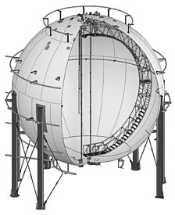

Slide 15
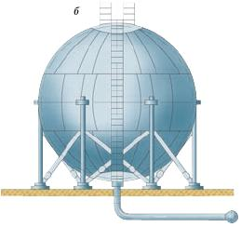

Slide 16
Цилиндрические газгольдеры – рассчитаны на давление от 0.25 до 2 МПа и имеют геометрический объем от 50 до 270 м³ , у всех у них внутренний диаметр равен 3.2м.Для контроля за давлением газа исп. Манометры. Толщина стенки емкости может достигать 30мм.

Slide 17
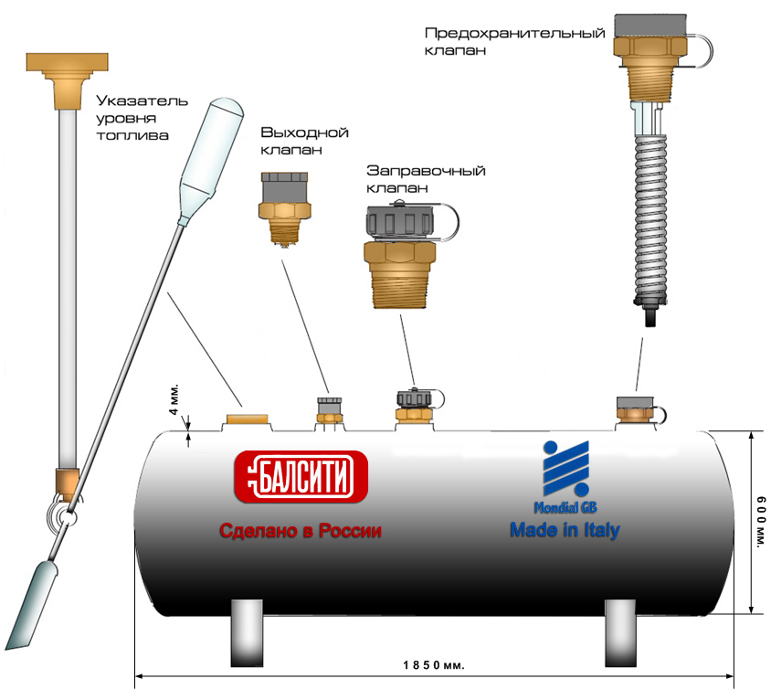

Slide 18
Подземные газохранилища – (ПХГ) –это хранилища:
· образованные в подземных водонасыщенных пористых пластах, а также в выработанных нефтяных или газовых месторождениях;
· образованные в отложениях каменной соли методом размыва через буровые скважины;
· создаваемые в прочных и плотных горных породах шахтным способом или в горных выработках отработанных рудников;
· образованные подземными атомными взрывами;
· сооружаемые в вечномерзлых породах;
· подземные и заглубленные низкотемпературные хранилища с льдопородной оболочкой.

Slide 19
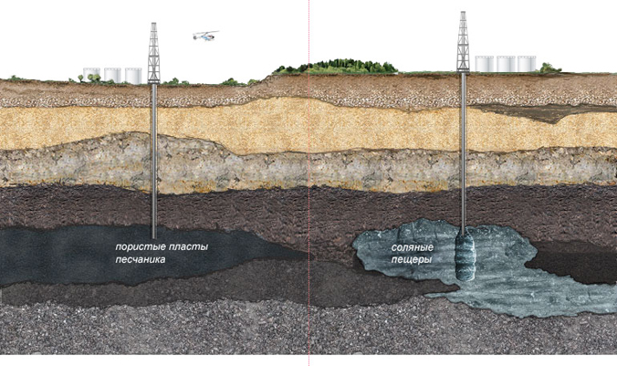

Slide 20
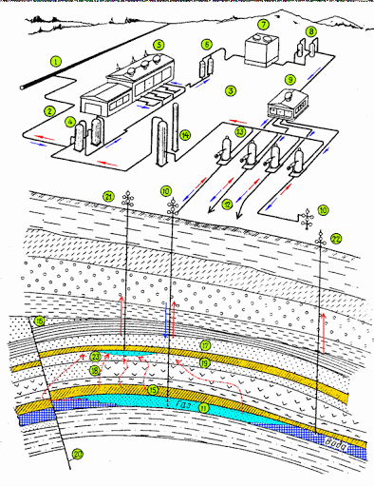

Slide 21
Природный газ магистрального газопровода 1 по соединительному газопроводу 2 поступает на территорию станции подземного хранения газа 3. Очищается от пыли в пылеуловителях 4, сжимается в компрессорной станции 5. Затем очищается от паров масла в сепараторах 6, охлаждается в градирне 7 (при сжатии в компрессоре газ сильно нагревается), очищается от остатков масла на установке очистки 8 и поступает на газораспределительный пункт 9. Здесь измеряется его расход по каждой скважине и производится распределение газа по эксплуатационным скважинам 10, через которые газ нагнетается в водоносный пласт 11.
Заполняя поры и трещины горной породы, газ вытесняет воду и скапливается в сводовой части структуры под непроницаемой покрышкой 15, образуя подземное хранилище. Часто в толще осадочных пород наблюдаются выклинивания пластов 16, литологические изменения 18 и другие аномалии. Все эти особенности имеют существенное значение для создания хранилища газа. Большие осложнения могут вызывать разрывные нарушения 20, через которые газ может просочиться из хранилища в вышезалегающие породы и даже прорываться на поверхность земли. За этим следят с помощью контрольных 21 и наблюдательных 22 скважин, вскрывающих основной 11 и контрольный 19 водоносные пласты.
Газ, утекающий из основного пласта, накапливается в контрольном, иногда там образуется вторичная залежь 23. Газа в ней бывает столько, что его можно собирать и использовать в дело.
При отборе газ выходит из хранилища за счет пластового давления по шлейфам 12. Идет на газораспределительный пункт, где очищается от воды в сепараторах 13, измеряется и затем осушается в установке осушки 14, откуда подается в магистральный газопровод 1. Давления в скважинах всегда достаточно для того, чтобы при отборе обойтись без компрессоров.

Slide 22
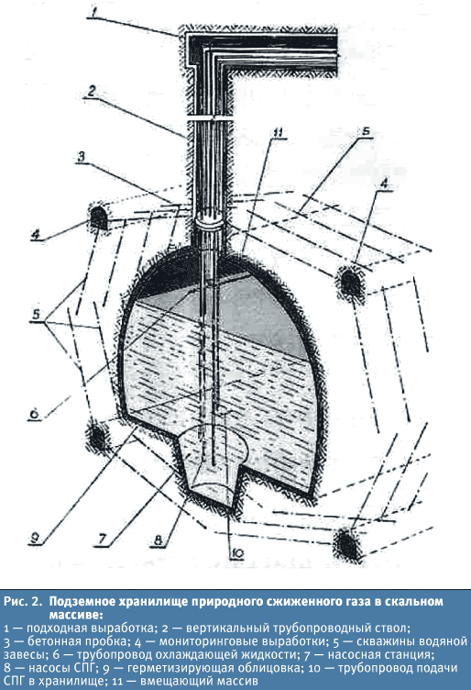

Slide 23
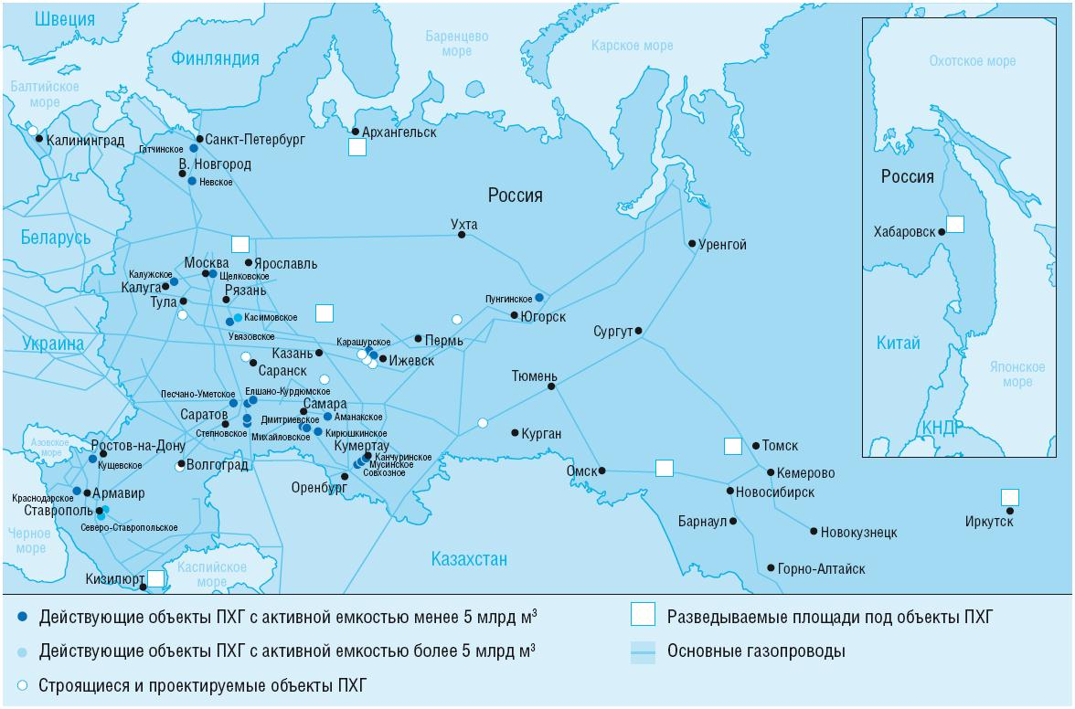

Slide 24
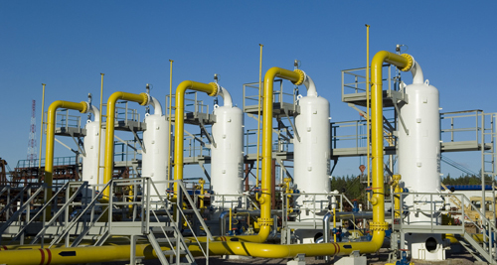
Новомосковское ПХГ

Slide 25
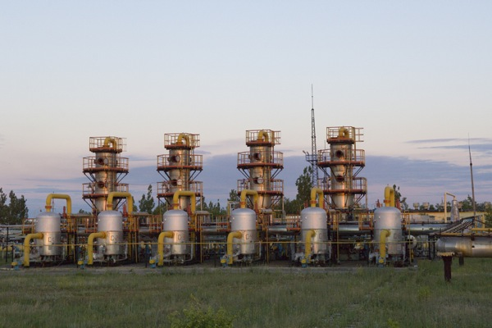
Касимовское ПХГ

